Slide 1
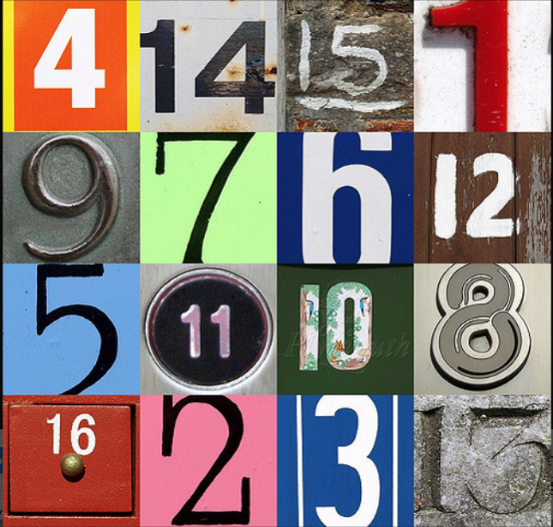
Fair & Square Care este secretul pătratelor magice, latine și vedice?
Credit Chris/Flickr. https://www.flickr.com/photos/chrisinplymouth/4239651011/
Notes:
Credit Chris/Flickr. https://www.flickr.com/photos/chrisinplymouth/4239651011/

Slide 2
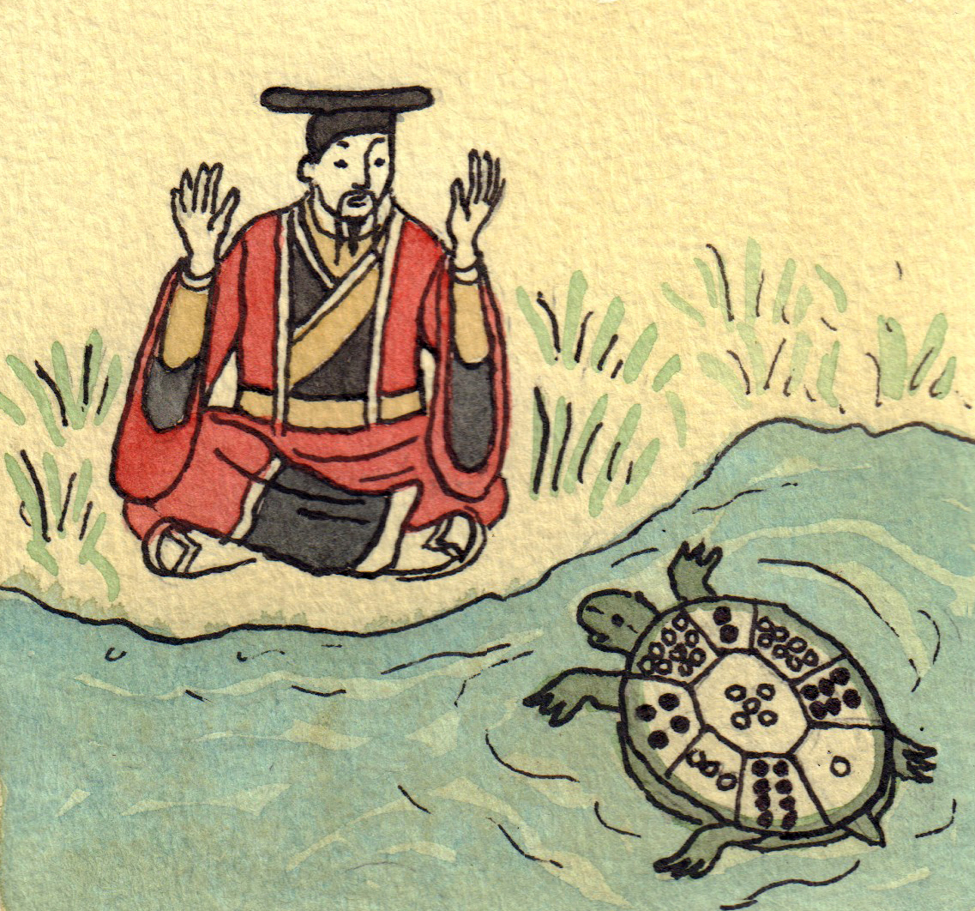
Împăratul Yu
și
Țestoasa
© Teresa Robertson
Notes:
Literatura chineză, care datează încă din 2800 î.Hr. (unii spun că 640 î.Hr.), spune „Legenda lui Lo Shu” sau „Ghemul râului Lo”. În China antică a avut loc un mare inundație. Oamenii au încercat să ofere un sacrificiu dumnezeului fluviului unuia dintre râurile inundabile, râul Lo, pentru a-i calma mânia. Apoi, a apărut din apă o broască țestoasă cu un model matematic pe cochilie, care în acele timpuri era considerată a fi un semn foarte bun. Mai este cunoscut sub numele de laxmi yantra în India. Acest pătrat este remarcabil deoarece fiecare rând orizontal, vertical și diagonal are suma 15. Cincisprezece este numărul de zile dintre luna nouă și luna plină. Numărul cinci a fost foarte apreciat în China antică, iar acest pătrat magic conținea numărul cinci în centrul grilei Lo Shu.
© Teresa Robertson

Slide 3
Pătrate latine cu 4, 5 și 6
4 | 6 | 5 |  | 5 | 6 | 4 |  | 5 | 4 | 6
6 | 5 | 4 |  | 4 | 5 | 6 |  | 6 | 5 | 4
5 | 4 | 6 |  | 6 | 4 | 5 |  | 4 | 6 | 5
Ce regulă observați?
Mai pot fi făcute și alte pătrate cu aceste numere?

Slide 4
total = ?
1 2 3 4 5 6 7 8 9
Puteți găsi o cale rapidă de a aduna toate aceste numere?
Notes:
Carl Friedrich Gauss (1777-1855) este recunoscut ca fiind unul dintre cei mai mari matematicieni din toate timpurile. A demonstrat uimitoare aptitudini matematice încă de la o vârstă fragedă și există multe povești care arată cât de inteligent era.
Cea mai cunoscută poveste este o istorioară de când Gauss era încă în școala primară. Într-o zi, profesorul lui Gauss a cerut clasei sale să adune toate numerele de la 1 la 100, presupunând că această sarcină le-ar ocupa de ceva timp. A fost șocat când tânărul Gauss, după câteva secunde de gândire, a scris răspunsul: 5050. Profesorul nu a putut înțelege cum a calculat elevul său atât de repede suma în cap, dar Gauss, la opt ani, a arătat că problema era de fapt destul de simplă.

Slide 5
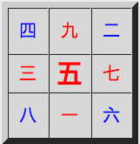
În câte moduri puteți aranja numerele astfel încât liniile, coloanele și diagonalele să însumeze 15? (15 este cunoscut drept „constanta magică”)
Pătratul magic Luo Shu
4 | 9 | 2
3 | 5 | 7
8 | 1 | 6
Notes:
(Doar rotație și reflexie)
Ce remarcați în privința numerelor chinezești?
Versiunea chineză a pătratului: http://www.taliscope.com/Collection_en.html

Slide 6
Ce remarcați în privința acestor variații?
4 | 9 | 2 |  | 8 | 3 | 4 |  | 6 | 1 | 8 |  | 2 | 7 | 6
3 | 5 | 7 |  | 1 | 5 | 9 |  | 7 | 5 | 3 |  | 9 | 5 | 1
8 | 1 | 6 |  | 6 | 7 | 2 |  | 2 | 9 | 4 |  | 4 | 3 | 8
8 | 1 | 6 |  | 6 | 7 | 2 |  | 2 | 9 | 4 |  | 4 | 3 | 8
3 | 5 | 7 |  | 1 | 5 | 9 |  | 7 | 5 | 3 |  | 9 | 5 | 1
4 | 9 | 2 |  | 8 | 3 | 4 |  | 6 | 1 | 8 |  | 2 | 7 | 6

Slide 7
Pătratul magic Luo Shu, scăzând 5 de la fiecare număr
-1 | +4 | -3
-2 | 0 | +2
+3 | -4 | +1
Ce remarcați în privința acestui model?
Notes:
Ce remarcați la acest model?

Slide 8
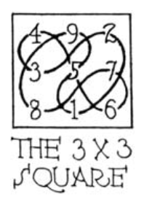
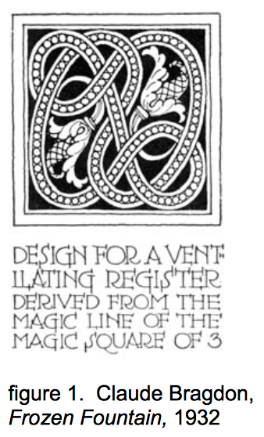
Ce tipare pot fi găsite în pătratul Luo Shu?
Notes:
Copyright free –
1. Claude Bragdon, Frozen Fountain, 1932 (http://www.bauarchitecture.com/research.loshuworldofwonderous.shtml)
2. Claude Bragdon, The Frozen Fountain Being: Essays on Architecture and the Art of Design in Space (1924 edition)

Slide 9
4 | 9 | 2
3 | 5 | 7
8 | 1 | 6
8 | 3 | 4
1 | 5 | 9
6 | 7 | 2
Ce tipare pot fi găsite în pătratul Luo Shu?

Slide 10
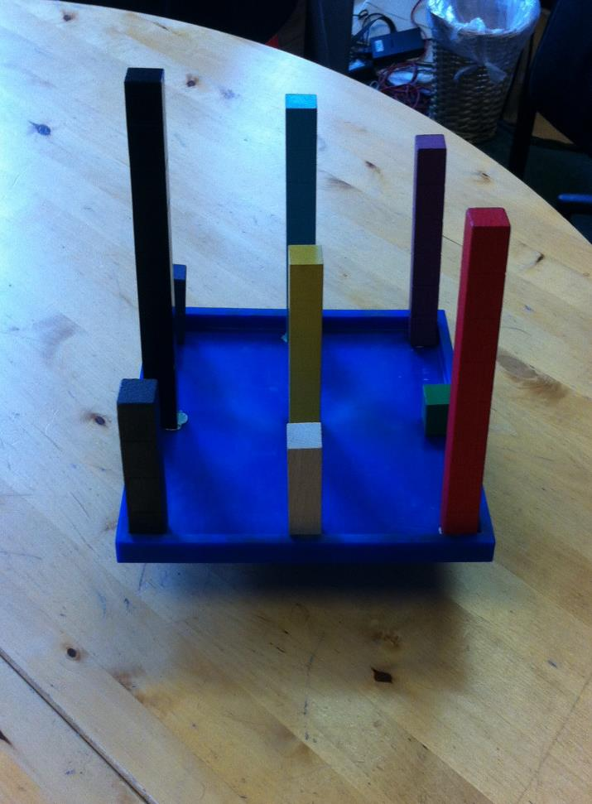
Punerea unui pătrat magic în echilibru – e posibilă?
Notes:
Credit: Rob Unwin

Slide 11
Feng Shui Bagua Rotiți hârtia până când focul e îndreptat spre sud. Uitați-vă la octogonul Bagua și la sala de clasă. Observați corespondențe? Bagua mai semnifică și echilibrarea a 8 domenii diferite ale vieții.
Shandi Greve Penrod (CC)
Notes:
Shandi Greve Penrod (CC) Mai multe informații despre Feng Shui pot fi găsite aici: http://www.chinasage.info/fengshui.htm

Slide 12
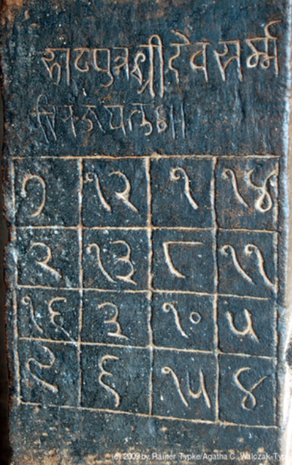
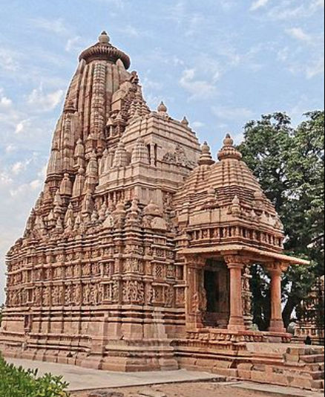
Pătratul Jaina, vechi de 1.000 de ani, din templul Parshvanatha de la Madhya Pradesh, în India. Recunoașteți vreunul dintre numere?
RainerTypke
7 | 12 | 1 | 14
2 | 13 | 8 | 11
16 | 3 | 10 | 5
9 | 6 | 15 | 4
Care este constanta magică?
În câte moduri o puteți calcula?
Jean-Pierre Dalbéra
Notes:
Formele pentru 2 și 3 care sunt utilizate în vest provin de la numeralele indiene (numeralele acestui pătrat sunt în scrierea Gurmukhi)
Constanta magică 34 poate fi obținută în 52 de moduri geometrice diferite, adăugând:
Rânduri și coloane (8)
Oricare dintre perechile colțurilor opuse ale pătratelor de 3 pe 3 (28) – include cele două diagonale, șase diagonale întrerupte, și patru pătrate 3x3
Fiecare dintre pătratele interioare 2x2 (9)
Cele patru colțuri ale pătratului mare (1)
O pereche de numere adiacente de pe prima linie, plus perechea corespondentă de pe ultima linie; similar, pe părți (6)
IMAGINI:
Jean-Pierre Dalbéra (Temple picture CC BY 2.0).
https://www.flickr.com/photos/dalbera/8638423582/in/photolist-eam2p5-eam1RY-eambnC-eafn5K-eafnne-eam27o-eam2aW-eam2Fb-eafmMZ-eam1Y7
RainerTypke (Jaina Square picture CC BY 3.0)
https://en.wikipedia.org/wiki/File:Magic_square_at_the_Parshvanatha_temple,_Khajuraho.png

Slide 13
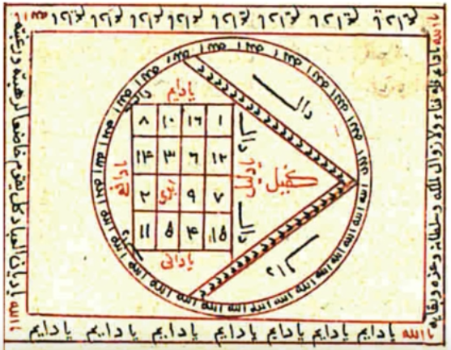
Un pătrat magic islamic, din cartea de magie Shams al-Ma'arif, scrisă de Ahmed al-Buni, anul 1225 era noastră. Recunoașteți vreunul dintre numerele din pătrat?
8 | 11 | 15 | 1
14 | 2 | 7 | 12
3 | 17 | 9 | 6
10 | 5 | 4 | 16
Care este constanta magică? (Faceți suma oricărei linii drepte pentru a o afla.)
În câte moduri o puteți calcula?
Notes:
Fig 5. Besir Aga Eyup, din Shams al-Ma'arif (Copyright free).
Denumirea arabică pentru pătrate magice este wafq al-a'dad, care se traduce prin dispunere armonioasă a numerelor.
Notația lui 1 și lui 9 așa cum este utilizată în vest, vine de la numeralele din zona arabică de est.
Sursa: https://en.wikipedia.org/wiki/Arabic_numerals#/media/File:Numeration-brahmi_fr.png
Ahmed al-Buni era din nordul Africii și e posibil să fi fost infuențat de notația arabică din vest în ce privește forma lui 7.
Constanta magică 35 poate fi obținută în multe moduri, inclusiv prin suma fiecărui pătrat de 2x2 din colțuri sau a celui din mijloc, precum și prin însumarea unei coloane, linii sau diagonale.

Slide 14
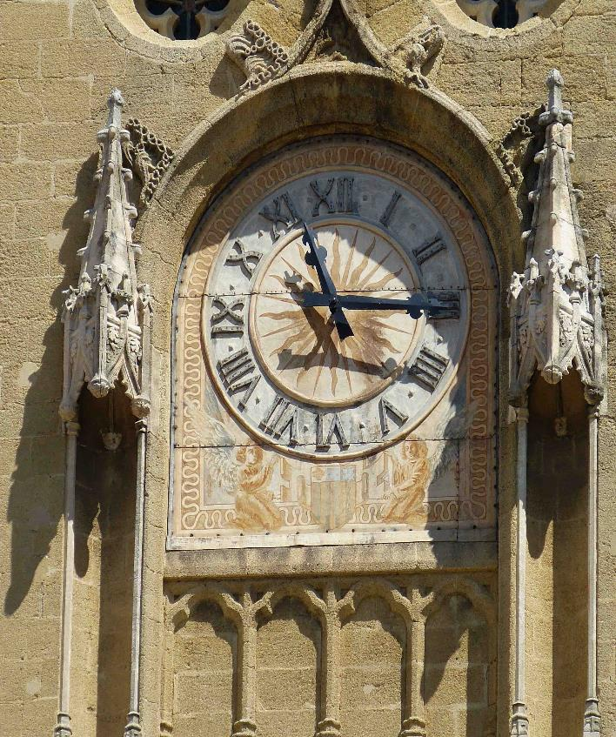
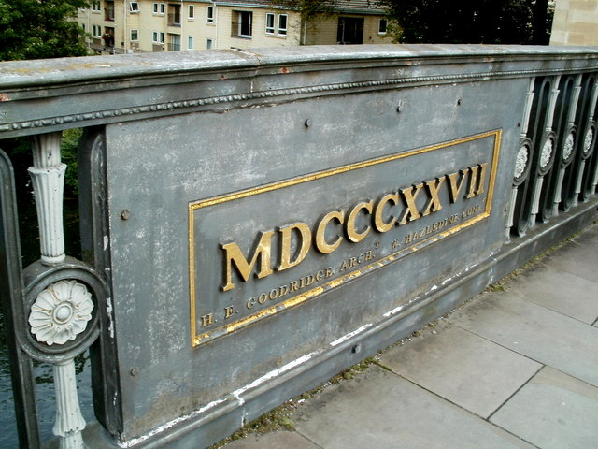
Ce numerale erau utilizate în Europa în acea perioadă?
Și chiar mai recent.
Poate cineva să își dea seama ce an este? (M=1000, D=500, C= 100, X=10, V=5, I=1)
Turn cu ceas - CC0 Public Domain
Placă pe Podul Cleveland, Bath (1827) cc-by-sa/2.0 - © Jaggery
Notes:
Cifrele romane prezente într-un turn cu ceas din Franța (Provence) și o dată înscrisă pe un pod din localitatea Bath, Marea Britanie.
Imaginați-vă ca faceți adunări cu aceste numere.
Turn cu ceas - CC0 Public Domain - https://pxhere.com/en/photo/536779
Cleveland Bridge plaque, Bath (1827)
cc-by-sa/2.0 - © Jaggery - geograph.org.uk/p/3346422
http://www.geograph.org.uk/photo/3346422

Slide 15
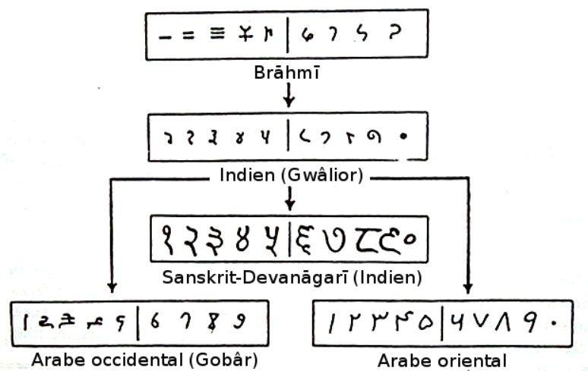
Cum au ajuns în Europa numerele pe care le utilizăm Fibonacci, din Pisa (care acum e în Italia), a petrecut un timp în nordul Africii, unde a aflat cât de eficient era sistemul de numere utilizat de arabi. La origine, cifrele provin din India. El a publicat o carte, în 1202, iar sistemul de notație „arab” a fost treptat preluat în Europa.
Singh, A. N. 1935. History of Hindu mathematics
Notes:
Această parte poate fi dezvoltată utilizând informații din cartea pentru copii ‘Blockhead, the life of Fibonacci’ de Joseph D’Agnese și John O’Brien. Henry Holt Publishers ISBN 978-0-8050-6305-9
https://upload.wikimedia.org/wikipedia/commons/6/68/Numeration-brahmi_fr.png?1534169016125
Made From: Datta, B. ; Singh, A. N. 1935. History of Hindu mathematics CC

Slide 16
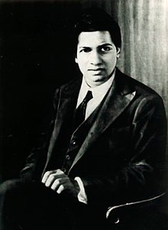
Srinivasa Ramanujan (1887 – 1920)
wikipedia/commons/c/c1/Srinivasa_Ramanujan
Un geniu matematic indian care, deși nu a avut pregătire matematică, a găsit soluții la probleme considerate nerezolvabile. Spunea adesea: „O ecuație nu are niciun sens pentru mine dacă nu reprezintă un gând al lui Dumnezeu.”
A fost invitat să vină la Cambridge de matematicianul Godfrey Hardy.
Hardy își amintește că o dată s-a dus să-l viziteze la spital, când Srinivasa era bolnav: Am mers cu un taxi cu numărul 1729. Numărul mi s-a părut unul comun și speram să nu fie un semn nefavorabil. «Nu», mi-a spus el, «este un număr foarte interesant, este cel mai mic număr exprimabil ca suma a două cuburi în două moduri diferite».
Se spunea că fiecare număr întreg pozitiv era unul dintre prietenii săi personali.
Pătratul său magic apare pe următorul diapozitiv.
Notes:
Cele două moduri diferite de a ajunge la 1729 prin sumă de cuburi:
1729 = 1³ + 12³ = 9³ + 10³.
https://upload.wikimedia.org/wikipedia/commons/c/c1/Srinivasa_Ramanujan_-_OPC_-_1.jpg
Copyright free

Slide 17
DD | MM | CC | YY
YY+1 | CC-1 | MM-3 | DD+3
MM-2 | DD+2 | YY+2 | CC-2
CC+1 | YY-1 | DD+1 | MM-1
Notes:
Dați elevilor foi de hârtie cu pătrate

Slide 18
DD | MM | CC | YY
22 | 12 | 18 | 87
88 | 17 | 9 | 25
10 | 24 | 89 | 16
19 | 86 | 23 | 11

Slide 19
DD | MM | CC | YY
22 | 12 | 18 | 87 | 139
88 | 17 | 9 | 25 | 139
10 | 24 | 89 | 16 | 139
19 | 86 | 23 | 11 | 139
139 | 139 | 139 | 139 | 139

Slide 20
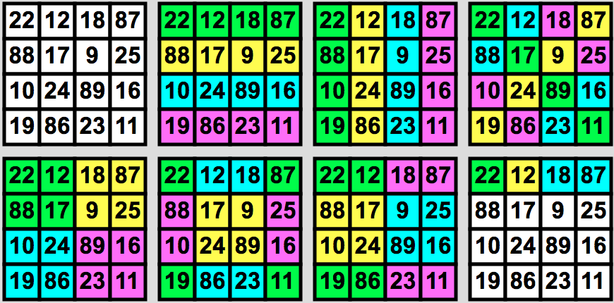
Câte alte moduri puteți găsi pentru a ajunge la 139 în pătratul magic al lui Ramanujan?
Notes:
Ce remarcați în privința tiparului de calcul?
Sursa:
https://ipfs.io/ipfs/QmXoypizjW3WknFiJnKLwHCnL72vedxjQkDDP1mXWo6uco/wiki/Magic_square.html

Slide 21
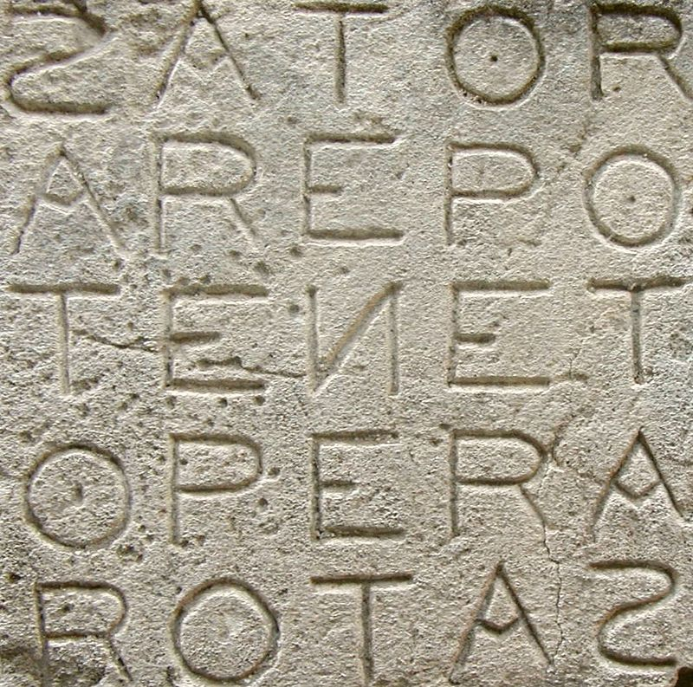
Ce remarcați la tiparul cuvintelor în această inscripție romană? Urmează regula unui pătrat magic?
M Disdero
Notes:
Pătratul Sator este cel mai vechi palindrom 2D care a putut fi datat. A fost găsit printre ruinele din Pompei, la Herculaneum, un oraș îngropat în cenușa vulcanului Vezuviu în anul 79 EN. Constă într-o propoziție scrisă în latină: „Sator Arepo Tenet Opera Rotas”. Sensul este neclar și încă nu s-a ajuns la un consens privind posibilele înțelesuri. Câteva variante de traducere: „Creatorul, autorul tuturor lucrurilor, are grijă de operă (își ține opera)!” sau „Fermierul își folosește plugul ca forma sa de muncă”
https://upload.wikimedia.org/wikipedia/commons/7/71/Sator_Square_at_Oppède.jpg
Autor: M Disdero CC

Slide 22
Pătrat latin
1 | 2 | 3
3 | 1 | 2
2 | 3 | 1
Notes:
Într-un pătrat latin, numerele apar de atâtea ori în pătrat ca lungimea uneia dintre laturile pătratului (adică 3 în exemplul de mai sus), dar numerele sunt aranjate astfel încât nici un rând sau coloană să nu conțină același număr decât o dată.

Slide 23
Puteți realiza puzzle-uri din pătrate latine, numite Sudoku.
Un Sudoku bun este unul care are soluție unică.
Dintre pătratele de mai sus, unul este un Sudoku bun, unul are mai mult de o soluție, iar unul este imposibil.
Care sunt acestea?
1
 |  | 3
1 | 3
1
 | 3

Slide 24
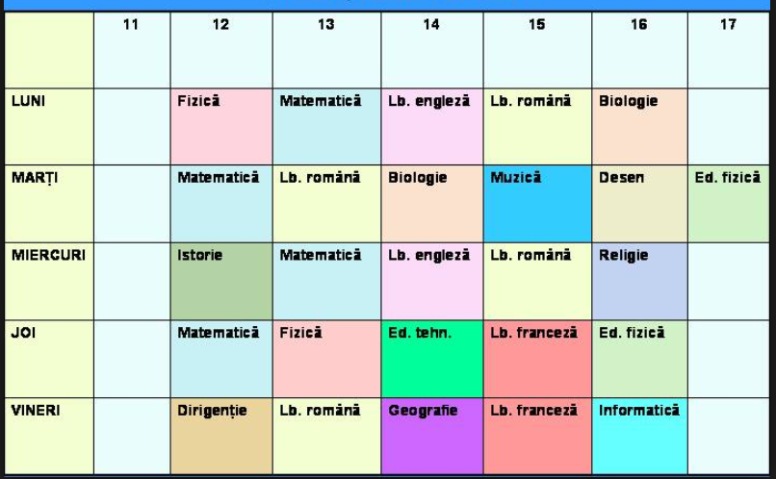
Uitați-vă la propriul orar. Remarcați că funcționează ca un pătrat latin (cu fiecare disciplină apărând o singură dată într-un interval orar al unei zile).
Ce ați mai putea planifica astfel?
Notes:
Uitați-vă la propriul orar. Remarcați că funcționează ca un pătrat latin (cu fiecare disciplină apărând o singură dată într-un interval orar al unei zile).
Ce ar mai putea fi planificat astfel?

Slide 25
Sudoku 2 Puteți umple această grilă 9x9 cu numere astfel încât fiecare linie, fiecare coloană și fiecare secțiune 3x3 (marcată cu gri sau alb) să conțină toate cifrele de la 1 la 9?
2 |  | 9 | 1 |  | 4 | 5 |  | 7
8 |  |  |  | 7 | 9 | 2 | 1
6 |  | 7 | 3 |  | 2 | 4 | 8
9 |  | 3 | 8 |  | 5 | 7 |  | 1
4 |  |  | 2 | 6 |  |  | 3
1 | 8 |  |  | 9 |  | 6
7 |  | 1 |  | 2 |  | 3 |  | 6
 | 9 |  | 4 |  |  | 1
3 |  | 6 | 9 |  | 7 |  | 5 | 4
Notes:
Sudoku este un pătrat latin 9x9. Unele Sudoku pot fi construite din pătrate magice: http://www.sachsentext.de/en/node/825

Slide 26
Ce observați la numerele din acest pătrat?
Construirea unui pătrat vedic
0 | 1 | 2 | 3 | 4
1 | 1 | 2 | 3 | 4
2 | 2 | 4 | 6 | 8
3 | 3 | 6 | 9 | 3
4 | 4 | 8 | 3 | 7
0 | 1 | 2 | 3 | 4
1 | 1 | 2 | 3 | 4
2 | 2 | 4 | 6 | 8
3 | 3 | 6 | 9 | 3
4 | 4 | 8 | 3 | 7
Dar de unde vin 3-urile și 7 din dreapta jos?
Notes:
Ce se întâmplă dacă adăugăm 1 la 2-ul din 12? Sau dacă adăugăm 1 la 6-ul din 16?
Aceasta se numește „rădăcină numerică”, obținută prin suma celor două (sau mai multe) cifre dintr-un număr, succesiv, până se ajunge la doar o cifră.

Slide 27
Pătrat vedic
0 | 1 | 2 | 3 | 4 | 5 | 6 | 7 | 8 | 9
1 | 1 | 2 | 3 | 4 | 5 | 6 | 7 | 8 | 9
2 | 2 | 4 | 6 | 8 | 1 | 3 | 5 | 7 | 9
3 | 3 | 6 | 9 | 3 | 6 | 9 | 3 | 6 | 9
4 | 4 | 8 | 3 | 7 | 2 | 6 | 1 | 5 | 9
5 | 5 | 1 | 6 | 2 | 7 | 3 | 8 | 4 | 9
6 | 6 | 3 | 9 | 6 | 3 | 9 | 6 | 3 | 9
7 | 7 | 5 | 3 | 1 | 8 | 6 | 4 | 2 | 9
8 | 8 | 7 | 6 | 5 | 4 | 3 | 2 | 1 | 9
9 | 9 | 9 | 9 | 9 | 9 | 9 | 9 | 9 | 9
Puteți completa numerele lipsă din acest pătrat vedic prin înmulțirea numerelor din fiecare coloană și din prima linie, apoi însumând toate rezultatele de două cifre?
0 | 1 | 2 | 3 | 4 | 5 | 6 | 7 | 8 | 9
1 | 1 | 2 | 3 | 4
2 | 2 | 4 | 6 | 8
3 | 3 | 6 | 9 | 3
4 | 4 | 8 | 3 | 7
5
6
7
8
9
Notes:
Ce secvențe de numere și algoritmi pot observa elevii?
Primul rând și prima coloană conțin cifre succesive de la 1 la 8
Al optulea rând și coloană sunt inversul primului rând, respectiv coloane
Al doilea rând (și coloana) conține numerele pare 2, 4, 6, 8 și apoi numerele impare 1, 3, 5, 7.
Al șaptelea rând (și coloana) este inversul celui de-al doilea rând (și a coloanei).
Al treilea rând și coloană merge din trei în trei: 3, 6, 9, 3, 6, 9.
Al șaselea rând și coloana este inversul celui de-al treilea rând, respectiv coloană.
Cel de-al patrulea rând și coloană are un model de două numere pare ascendente, care alternează cu numere impare ascendente
Al cincilea rând și coloană sunt reversul celui de-al patrulea rând și coloană.
Fiecare diagonală are simetrie de reflexie

Slide 28
Realizarea de modele utilizând Pătratul vedic Uniți toate cifrele 1, utilizând linii drepte. Încercați cu celelalte cifre, utilizând culori diferite. Ce modele se obțin?
0 | 1 | 2 | 3 | 4 | 5 | 6 | 7 | 8 | 9
1 | 1 | 2 | 3 | 4 | 5 | 6 | 7 | 8 | 9
2 | 2 | 4 | 6 | 8 | 1 | 3 | 5 | 7 | 9
3 | 3 | 6 | 9 | 3 | 6 | 9 | 3 | 6 | 9
4 | 4 | 8 | 3 | 7 | 2 | 6 | 1 | 5 | 9
5 | 5 | 1 | 6 | 2 | 7 | 3 | 8 | 4 | 9
6 | 6 | 3 | 9 | 6 | 3 | 9 | 6 | 3 | 9
7 | 7 | 5 | 3 | 1 | 8 | 6 | 4 | 2 | 9
8 | 8 | 7 | 6 | 5 | 4 | 3 | 2 | 1 | 9
9 | 9 | 9 | 9 | 9 | 9 | 9 | 9 | 9 | 9

Slide 29
0 | 1 | 2 | 3 | 4 | 5 | 6 | 7 | 8 | 9
1 | 1 | 2 | 3 | 4 | 5 | 6 | 7 | 8 | 9
2 | 2 | 4 | 6 | 8 | 1 | 3 | 5 | 7 | 9
3 | 3 | 6 | 9 | 3 | 6 | 9 | 3 | 6 | 9
4 | 4 | 8 | 3 | 7 | 2 | 6 | 1 | 5 | 9
5 | 5 | 1 | 6 | 2 | 7 | 3 | 8 | 4 | 9
6 | 6 | 3 | 9 | 6 | 3 | 9 | 6 | 3 | 9
7 | 7 | 5 | 3 | 1 | 8 | 6 | 4 | 2 | 9
8 | 8 | 7 | 6 | 5 | 4 | 3 | 2 | 1 | 9
9 | 9 | 9 | 9 | 9 | 9 | 9 | 9 | 9 | 9

Slide 30
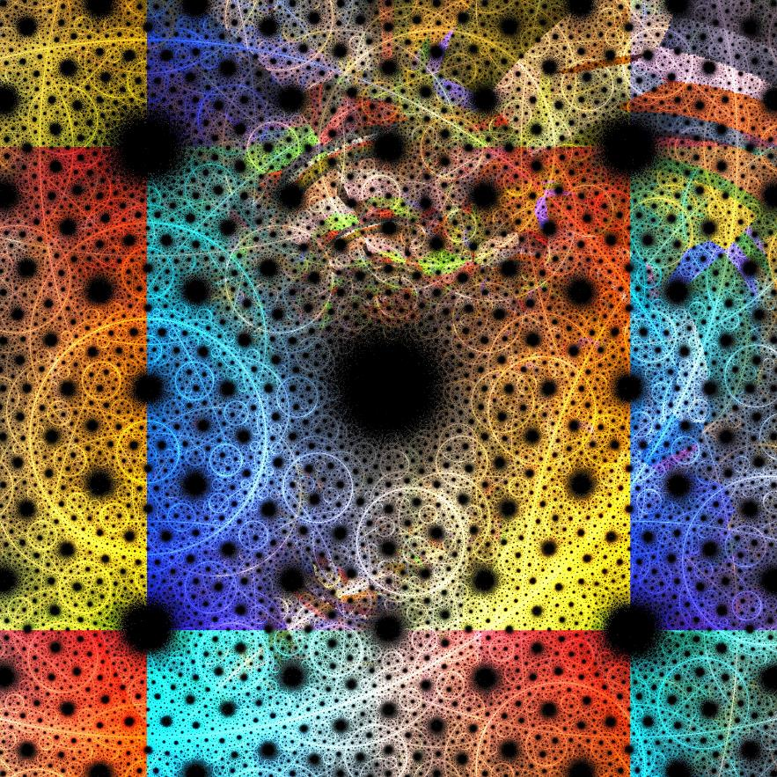
Magia pătratelor magice
Piotr Siedlecki
Notes:
Publicdomainpictures.net
Squares N Circles
Piotr Siedlecki
CC0 Public Domain

Slide 31
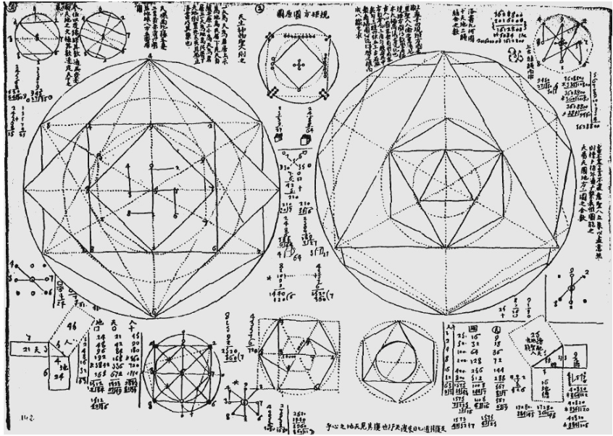
De mii de ani, oamenii din diferite culturi din întreaga lume au încercat să înțeleagă tiparele în natură, anotimpuri, climă. Cunoașterea modelului ciclic al naturii permite oamenilor să știe când este cel mai bine să planteze sau să se pregătească pentru iarnă. Chiar și unde să trăiești și cum să trăiești. Au folosit numere, uneori aranjate în structuri cum ar fi Pătratele magice. Le-au sculptat în temple, unii chiar i-au purtat în jurul gâtului. Chiar dacă le-au înțeles în moduri diferite, au crezut că asta le-a conferit putere. Iată câteva desene ale misionarilor iezuiți europeni în China, în 1668, care încercau să înțeleagă Pătratul magic Luo Shu prin alăturarea numerelor în diferite moduri.
Notes:
Sursa: Biblioteca Apostolica Vaticana Borgeani Cinesi 397
Numerele impare sunt conectate într-un cerc, simbolul Raiului.
Numerele pare fac cele patru colțuri ale unui pătrat, simbolul Pământului.

Slide 32
Investigații suplimentare cu Pătrate magice. Acesta este un Pătrat magic 9x9 – în pătratul de jos, aveți rădăcinile sale numerice (așa cum se utilizează în Pătratele vedice) Ce observați la modelele de numere?
47 | 58 | 69 | 80 | 1 | 12 | 23 | 34 | 45
57 | 68 | 79 | 9 | 11 | 22 | 33 | 44 | 46
67 | 78 | 8 | 10 | 21 | 32 | 43 | 54 | 56
77 | 7 | 18 | 20 | 31 | 42 | 53 | 55 | 66
6 | 17 | 19 | 30 | 41 | 52 | 63 | 65 | 76
16 | 27 | 29 | 40 | 51 | 62 | 64 | 75 | 5
26 | 28 | 39 | 50 | 61 | 72 | 74 | 4 | 15
36 | 38 | 49 | 60 | 71 | 73 | 3 | 14 | 25
37 | 48 | 59 | 70 | 81 | 2 | 13 | 24 | 35
2 | 4 | 6 | 8 | 1 | 3 | 5 | 7 | 9
3 | 5 | 7 | 9 | 2 | 4 | 6 | 8 | 1
4 | 6 | 8 | 1 | 3 | 5 | 7 | 9 | 2
5 | 7 | 9 | 2 | 4 | 6 | 8 | 1 | 3
6 | 8 | 1 | 3 | 5 | 7 | 9 | 2 | 4
7 | 9 | 2 | 4 | 6 | 8 | 1 | 3 | 5
8 | 1 | 3 | 5 | 7 | 9 | 2 | 4 | 6
9 | 2 | 4 | 6 | 8 | 1 | 3 | 5 | 7
1 | 3 | 5 | 7 | 9 | 2 | 4 | 6 | 8
Cum a fost creat cel de-al doilea pătrat din primul?
Notes:
Creat utilizând Metoda Siameză. Vedeți: https://www.magischvierkant.com/two-dimensional-eng/9x9/siamese-method/

Slide 33
Atunci când Pătrate magice precum acesta sunt „împăturite”, creează o formă de gogoașă cunoscută sub numele de toroid. Transformatoarele electrice de înaltă calitate sunt fabricate în aceste forme. Forma "armonioasă" este foarte eficientă pentru a ne asigura că energia electrică nu este irosită.
YassineMrabet
Notes:
O altă formulă pentru a construi un pătrat magic 3x3 de format Luo Shu este dată mai jos. Se poate încerca cu elevii.
y-1 x² y-x
x y 2y-x
x+y 1 y+1
Când această metodă este utilizată pentru a crea pătrate magice 9x9 și 27x27, a fost observat potențialul aplicativ al acestora în ingineria electrică, prin utilizarea lor pentru formarea toroidului (forma de „gogoașă” care oferă cea mai mică rezistență pentru electricitate – folositoare pentru transformatoare electrice).
https://it.m.wikipedia.org/wiki/File:Simple_Torus.svg
Autor: YassineMrabet
CC

Slide 34
Anumite numere au fost evidențiate în acest Pătrat magic 27x27.
352 | 717 | 326 | 691 | 300 | 665 | 274 | 639 | 248 | 613 | 222 | 587 | 196 | 561 | 170 | 535 | 144 | 509 | 118 | 483 | 92 | 457 | 66 | 431 | 40 | 405 | 14
15 | 353 | 718 | 327 | 692 | 301 | 666 | 275 | 640 | 249 | 614 | 223 | 588 | 197 | 562 | 171 | 536 | 145 | 510 | 119 | 484 | 93 | 458 | 67 | 432 | 41 | 379
380 | 16 | 354 | 719 | 328 | 693 | 302 | 667 | 276 | 641 | 250 | 615 | 224 | 589 | 198 | 563 | 172 | 537 | 146 | 511 | 120 | 485 | 94 | 459 | 68 | 406 | 42
43 | 381 | 17 | 355 | 720 | 329 | 694 | 303 | 668 | 277 | 642 | 251 | 616 | 225 | 590 | 199 | 564 | 173 | 538 | 147 | 512 | 121 | 486 | 95 | 433 | 69 | 407
408 | 44 | 382 | 18 | 356 | 721 | 330 | 695 | 304 | 669 | 278 | 643 | 252 | 617 | 226 | 591 | 200 | 565 | 174 | 539 | 148 | 513 | 122 | 460 | 96 | 434 | 70
71 | 409 | 45 | 383 | 19 | 357 | 722 | 331 | 696 | 305 | 670 | 279 | 644 | 253 | 618 | 227 | 592 | 201 | 566 | 175 | 540 | 149 | 487 | 123 | 461 | 97 | 435
436 | 72 | 410 | 46 | 384 | 20 | 358 | 723 | 332 | 697 | 306 | 671 | 280 | 645 | 254 | 619 | 228 | 593 | 202 | 567 | 176 | 514 | 150 | 488 | 124 | 462 | 98
99 | 437 | 73 | 411 | 47 | 385 | 21 | 359 | 724 | 333 | 698 | 307 | 672 | 281 | 646 | 255 | 620 | 229 | 594 | 203 | 541 | 177 | 515 | 151 | 489 | 125 | 463
464 | 100 | 438 | 74 | 412 | 48 | 386 | 22 | 360 | 725 | 334 | 699 | 308 | 673 | 282 | 647 | 256 | 621 | 230 | 568 | 204 | 542 | 178 | 516 | 152 | 490 | 126
127 | 465 | 101 | 439 | 75 | 413 | 49 | 387 | 23 | 361 | 726 | 335 | 700 | 309 | 674 | 283 | 648 | 257 | 595 | 231 | 569 | 205 | 543 | 179 | 517 | 153 | 491
492 | 128 | 466 | 102 | 440 | 76 | 414 | 50 | 388 | 24 | 362 | 727 | 336 | 701 | 310 | 675 | 284 | 622 | 258 | 596 | 232 | 570 | 206 | 544 | 180 | 518 | 154
155 | 493 | 129 | 467 | 103 | 441 | 77 | 415 | 51 | 389 | 25 | 363 | 728 | 337 | 702 | 311 | 649 | 285 | 623 | 259 | 597 | 233 | 571 | 207 | 545 | 181 | 519
520 | 156 | 494 | 130 | 468 | 104 | 442 | 78 | 416 | 52 | 390 | 26 | 364 | 729 | 338 | 676 | 312 | 650 | 286 | 624 | 260 | 598 | 234 | 572 | 208 | 546 | 182
183 | 521 | 157 | 495 | 131 | 469 | 105 | 443 | 79 | 417 | 53 | 391 | 27 | 365 | 703 | 339 | 677 | 313 | 651 | 287 | 625 | 261 | 599 | 235 | 573 | 209 | 547
548 | 184 | 522 | 158 | 496 | 132 | 470 | 106 | 444 | 80 | 418 | 54 | 392 | 1 | 366 | 704 | 340 | 678 | 314 | 652 | 288 | 626 | 262 | 600 | 236 | 574 | 210
211 | 549 | 185 | 523 | 159 | 497 | 133 | 471 | 107 | 445 | 81 | 419 | 28 | 393 | 2 | 367 | 705 | 341 | 679 | 315 | 653 | 289 | 627 | 263 | 601 | 237 | 575
576 | 212 | 550 | 186 | 524 | 160 | 498 | 134 | 472 | 108 | 446 | 55 | 420 | 29 | 394 | 3 | 368 | 706 | 342 | 680 | 316 | 654 | 290 | 628 | 264 | 602 | 238
239 | 577 | 213 | 551 | 187 | 525 | 161 | 499 | 135 | 473 | 82 | 447 | 56 | 421 | 30 | 395 | 4 | 369 | 707 | 343 | 681 | 317 | 655 | 291 | 629 | 265 | 603
604 | 240 | 578 | 214 | 552 | 188 | 526 | 162 | 500 | 109 | 474 | 83 | 448 | 57 | 422 | 31 | 396 | 5 | 370 | 708 | 344 | 682 | 318 | 656 | 292 | 630 | 266
267 | 605 | 241 | 579 | 215 | 553 | 189 | 527 | 136 | 501 | 110 | 475 | 84 | 449 | 58 | 423 | 32 | 397 | 6 | 371 | 709 | 345 | 683 | 319 | 657 | 293 | 631
632 | 268 | 606 | 242 | 580 | 216 | 554 | 163 | 528 | 137 | 502 | 111 | 476 | 85 | 450 | 59 | 424 | 33 | 398 | 7 | 372 | 710 | 346 | 684 | 320 | 658 | 294
295 | 633 | 269 | 607 | 243 | 581 | 190 | 555 | 164 | 529 | 138 | 503 | 112 | 477 | 86 | 451 | 60 | 425 | 34 | 399 | 8 | 373 | 711 | 347 | 685 | 321 | 659
660 | 296 | 634 | 270 | 608 | 217 | 582 | 191 | 556 | 165 | 530 | 139 | 504 | 113 | 478 | 87 | 452 | 61 | 426 | 35 | 400 | 9 | 374 | 712 | 348 | 686 | 322
323 | 661 | 297 | 635 | 244 | 609 | 218 | 583 | 192 | 557 | 166 | 531 | 140 | 505 | 114 | 479 | 88 | 453 | 62 | 427 | 36 | 401 | 10 | 375 | 713 | 349 | 687
688 | 324 | 662 | 271 | 636 | 245 | 610 | 219 | 584 | 193 | 558 | 167 | 532 | 141 | 506 | 115 | 480 | 89 | 454 | 63 | 428 | 37 | 402 | 11 | 376 | 714 | 350
351 | 689 | 298 | 663 | 272 | 637 | 246 | 611 | 220 | 585 | 194 | 559 | 168 | 533 | 142 | 507 | 116 | 481 | 90 | 455 | 64 | 429 | 38 | 403 | 12 | 377 | 715
716 | 325 | 690 | 299 | 664 | 273 | 638 | 247 | 612 | 221 | 586 | 195 | 560 | 169 | 534 | 143 | 508 | 117 | 482 | 91 | 456 | 65 | 430 | 39 | 404 | 13 | 378
Ce tipar sau formă remarcați?
Notes:
Elevii ar putea remarca o formă de „X”, care indică o posibilă proporție armonică (ca armoniile în muzică) ce apare în acest pătrat magic.
Pătrat magic 27 x 27 construit utilizând metoda diagonală a lui Yang Hui : https://www.magischvierkant.com/two-dimensional-eng/27x27/diagonal-method/

Slide 35
Ce remarcați la aceste numere? Ce credeți că reprezintă?
C | G | D | A | E | B | F# | Db
Do | Sol | Re | La | Mi | Si | Fa# | Re b
1 | 3 | 9 | 27 | 81 | 243 | 729 | 2187
2 | 6 | 18 | 54 | 162 | 486 | 1458 | 4374
4 | 12 | 36 | 108 | 324 | 972 | 2916 | 8748
8 | 24 | 72 | 216 | 648 | 1944 | 5832 | 17496
16 | 48 | 144 | 432 | 1296 | 3888 | 11664 | 34992
32 | 96 | 288 | 864 | 2592 | 7776 | 23328 | 69984
64 | 192 | 576 | 1728 | 5184 | 15552 | 46656 | 139968
128 | 384 | 1152 | 3456 | 10368 | 31104 | 93312 | 279936
256 | 768 | 2304 | 6912 | 20736 | 62208 | 186624
512 | 1536 | 4608 | 13824 | 41472 | 124416
Aceste numere sunt cele marcate pe pătratul magic din slide-ul anterior.
Notes:
Aceste numere indică o scară muzicală: Cercul de cincimi (sau de cvinte pure) - în sistemul lui Pitagora.
Mai multe: https://ro.wikipedia.org/wiki/Sistemul_Pitagora_(muzic%C4%83)
https://en.wikipedia.org/wiki/Circle_of_fifths

Slide 36
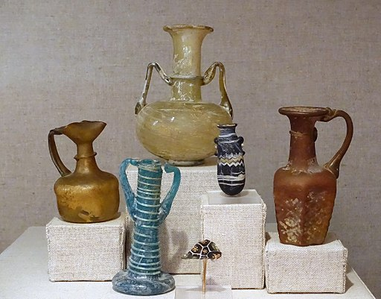
În 587, Varahamihira, din India, a descris un pătrat magic pentru crearea de parfumuri. Fiecare celulă din pătrat reprezintă un ingredient diferit și fiecare număr dă proporția ingredientului. Un parfum diferit este creat adăugând volumul dat al fiecăruia dintre cele patru ingrediente, împreună de-a lungul fiecărui rând, coloană sau diagonală. Care va fi volumul fiecărui parfum?
2 | 3 | 5 | 8
5 | 8 | 2 | 3
4 | 1 | 7 | 6
7 | 6 | 4 | 1
Daderot
Notes:
https://commons.wikimedia.org/wiki/File:Bottles,_perfume_flasks,_etc,_Roman_1st-4th_century_AD,_except_for_the_small,_possibly_Greek_alabastron_5th-4th_century_BC,_glass_-_Spurlock_Museum,_UIUC_-_DSC05896.jpg
Autor: Daderot
CC 1.0

Slide 37
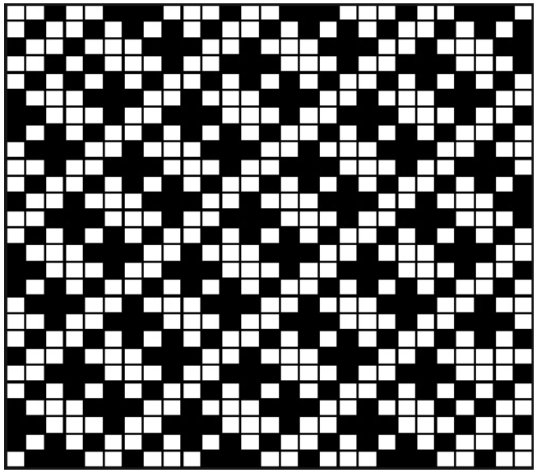
Aici avem un pătrat magic 27x27 cu un număr egal de pătrate colorate în negru. Ce tipar sau model remarcați?
Notes:
Rădăcina numerică a pătratului lui Browne.
Sursa:
From Legacy of the Luoshu Frank J Swetz 2008 A K Peters Ltd.
Based on original work:
MAGIC SQUARES AND PYTHAGOREAN NUMBERS
Author(s): C. A. Browne Jr.
Source: The Monist, Vol. 16, No. 3 (July, 1906), pp. 422-433
Published by: Oxford University Press
Stable URL: https://www.jstor.org/stable/27899667

Slide 38
Acest model a fost creat în pătrat magic începând din stânga sus și colorând în galben celulele numerelor care sunt în secvența corectă (1, 4, 5 etc.). Celulele cu numere care cresc în direcția opusă (din dreapta jos la stânga sus) sunt colorate cu violet. Încercați cu unul dintre pătratele magice 4x4 din dreapta.
1 | 15 | 14 | 4
12 | 6 | 7 | 9
8 | 10 | 11 | 5
13 | 3 | 2 | 16
16 | 2 | 3 | 13
5 | 11 | 10 | 8
9 | 7 | 6 | 12
4 | 14 | 15 | 1
1 | 63 | 62 | 4 | 5 | 59 | 58 | 8
56 | 10 | 11 | 53 | 52 | 14 | 15 | 49
48 | 18 | 19 | 45 | 44 | 22 | 23 | 41
25 | 39 | 38 | 28 | 29 | 35 | 34 | 32
33 | 31 | 30 | 36 | 37 | 27 | 26 | 40
24 | 42 | 43 | 21 | 20 | 46 | 47 | 17
16 | 50 | 51 | 13 | 12 | 54 | 55 | 9
57 | 7 | 6 | 60 | 61 | 3 | 2 | 64
Notes:
Metoda Carus
REFLECTIONS ON MAGIC SQUARES
Author(s): Paul Carus
Source: The Monist, Vol. 16, No. 1 (January, 1906), pp. 123-147
Published by: Oxford University Press
Stable URL: https://www.jstor.org/stable/27899639

Slide 39
Acum încercați același lucru cu acest pătrat magic 8x8.
1 | 63 | 3 | 61 | 60 | 6 | 58 | 8
56 | 55 | 11 | 12 | 13 | 14 | 50 | 49
17 | 18 | 46 | 45 | 44 | 43 | 23 | 24
40 | 26 | 38 | 28 | 29 | 35 | 31 | 33
32 | 34 | 30 | 36 | 37 | 27 | 39 | 25
41 | 42 | 22 | 21 | 20 | 19 | 47 | 48
16 | 15 | 51 | 52 | 53 | 54 | 10 | 9
57 | 7 | 59 | 5 | 4 | 62 | 2 | 64
1 | 63 | 3 | 61 | 60 | 6 | 58 | 8
56 | 55 | 11 | 12 | 13 | 14 | 50 | 49
17 | 18 | 46 | 45 | 44 | 43 | 23 | 24
40 | 26 | 38 | 28 | 29 | 35 | 31 | 33
32 | 34 | 30 | 36 | 37 | 27 | 39 | 25
41 | 42 | 22 | 21 | 20 | 19 | 47 | 48
16 | 15 | 51 | 52 | 53 | 54 | 10 | 9
57 | 7 | 59 | 5 | 4 | 62 | 2 | 64
Notes:
REFLECTIONS ON MAGIC SQUARES
Author(s): Paul Carus
Source: The Monist, Vol. 16, No. 1 (January, 1906), pp. 123-147
Published by: Oxford University Press
Stable URL: https://www.jstor.org/stable/27899639

Slide 40
Acum încercați același lucru cu unul dintre aceste pătrate magice 6x6. De data aceasta, veți avea nevoie de patru culori diferite și veți începe din fiecare colț.
6 | 32 | 3 | 34 | 35 | 1
7 | 11 | 27 | 28 | 8 | 30
19 | 14 | 16 | 15 | 23 | 24
18 | 20 | 22 | 21 | 17 | 13
25 | 29 | 10 | 9 | 26 | 12
36 | 5 | 33 | 4 | 2 | 31
6 | 32 | 3 | 34 | 35 | 1
7 | 11 | 27 | 28 | 8 | 30
19 | 14 | 16 | 15 | 23 | 24
18 | 20 | 22 | 21 | 17 | 13
25 | 29 | 10 | 9 | 26 | 12
36 | 5 | 33 | 4 | 2 | 31
1 | 5 | 33 | 34 | 32 | 6
30 | 8 | 28 | 9 | 11 | 25
18 | 23 | 15 | 16 | 20 | 19
24 | 14 | 21 | 22 | 17 | 13
7 | 26 | 10 | 27 | 29 | 12
31 | 35 | 4 | 3 | 2 | 36
1 | 5 | 33 | 34 | 32 | 6
30 | 8 | 28 | 9 | 11 | 25
18 | 23 | 15 | 16 | 20 | 19
24 | 14 | 21 | 22 | 17 | 13
7 | 26 | 10 | 27 | 29 | 12
31 | 35 | 4 | 3 | 2 | 36
Notes:
REFLECTIONS ON MAGIC SQUARES
Author(s): Paul Carus
Source: The Monist, Vol. 16, No. 1 (January, 1906), pp. 123-147
Published by: Oxford University Press
Stable URL: https://www.jstor.org/stable/27899639

Slide 41
Alte modele pot fi create când numărul din centrul unui Pătrat magic (cu un număr impar de linii și coloane) este redus la 0 (cum am făcut cu Pătratul magic Luo Shu, în slide-ul 6). Ce remarcați?
-9 | 12 | 5 | -2 | -6
1 | 7 | -11 | 4 | -1
-8 | -3 | 0 | 3 | 8
10 | -4 | 11 | -7 | -10
6 | -12 | -5 | 2 | 9
1 | -3 | 11 | -9
-5 | 7 | -15 | 13
-11 | 9 | -1 | 3
15 | -13 | 5 | -7
Modelul este puțin diferit dacă perechi de numere opuse similare sunt create cu un pătrat magic cu un număr par de lini și coloane. Ce remarcați?
Notes:
REFLECTIONS ON MAGIC SQUARES
Author(s): Paul Carus
Source: The Monist, Vol. 16, No. 1 (January, 1906), pp. 123-147
Published by: Oxford University Press
Stable URL: https://www.jstor.org/stable/27899639

Slide 42
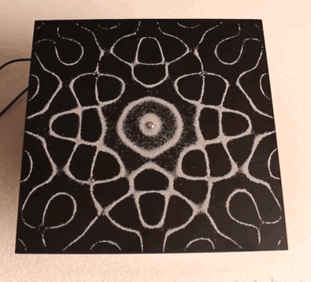
Urmăriți acest scurt film cu modele acustice
https://www.youtube.com/watch?v=hIgmiDnmVdU
Notes:
Un clip de 3 minute cu modele Chladni
REFLECTIONS ON MAGIC SQUARES
Author(s): Paul Carus
Source: The Monist, Vol. 16, No. 1 (January, 1906), pp. 123-147
Published by: Oxford University Press
Stable URL: https://www.jstor.org/stable/27899639

Slide 43
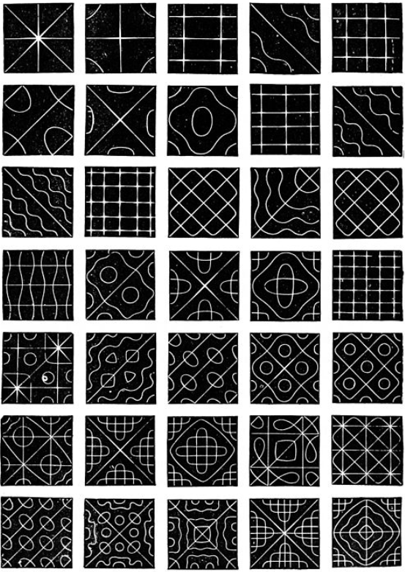
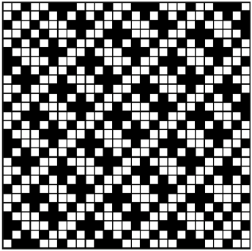
Puteți găsi asemănări între oricare dintre modelele din pătratele magice și modelele de rezonanță a plăcilor metalice din dreapta?
1 | 63 | 62 | 4 | 5 | 59 | 58 | 8
56 | 10 | 11 | 53 | 52 | 14 | 15 | 49
48 | 18 | 19 | 45 | 44 | 22 | 23 | 41
25 | 39 | 38 | 28 | 29 | 35 | 34 | 32
33 | 31 | 30 | 36 | 37 | 27 | 26 | 40
24 | 42 | 43 | 21 | 20 | 46 | 47 | 17
16 | 50 | 51 | 13 | 12 | 54 | 55 | 9
57 | 7 | 6 | 60 | 61 | 3 | 2 | 64
-9 | 12 | 5 | -2 | -6
1 | 7 | -11 | 4 | -1
-8 | -3 | 0 | 3 | 8
10 | -4 | 11 | -7 | -10
6 | -12 | -5 | 2 | 9
6 | 32 | 3 | 34 | 35 | 1
7 | 11 | 27 | 28 | 8 | 30
19 | 14 | 16 | 15 | 23 | 24
18 | 20 | 22 | 21 | 17 | 13
25 | 29 | 10 | 9 | 26 | 12
36 | 5 | 33 | 4 | 2 | 31
1 | -3 | 11 | -9
-5 | 7 | -15 | 13
-11 | 9 | -1 | 3
15 | -13 | 5 | -7
1 | 63 | 3 | 61 | 60 | 6 | 58 | 8
56 | 55 | 11 | 12 | 13 | 14 | 50 | 49
17 | 18 | 46 | 45 | 44 | 43 | 23 | 24
40 | 26 | 38 | 28 | 29 | 35 | 31 | 33
32 | 34 | 30 | 36 | 37 | 27 | 39 | 25
41 | 42 | 22 | 21 | 20 | 19 | 47 | 48
16 | 15 | 51 | 52 | 53 | 54 | 10 | 9
57 | 7 | 59 | 5 | 4 | 62 | 2 | 64
Notes:
Based on work of Dr Paul Carus (1906)
REFLECTIONS ON MAGIC SQUARES
Author(s): Paul Carus
Source: The Monist, Vol. 16, No. 1 (January, 1906), pp. 123-147
Published by: Oxford University Press
Stable URL: https://www.jstor.org/stable/27899639
Image: Stephen Morris:https://www.flickr.com/photos/nonlin/3861695253 (CC BY 2.0)

Slide 44
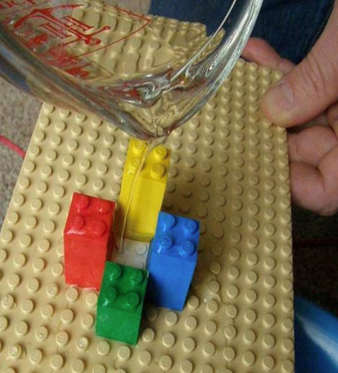
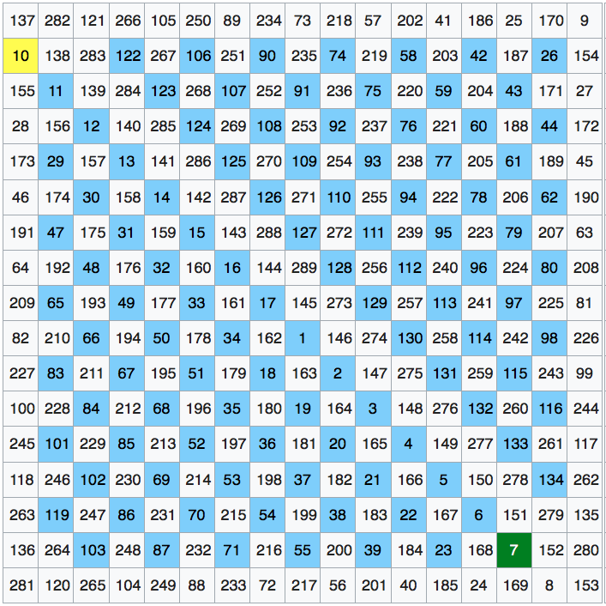
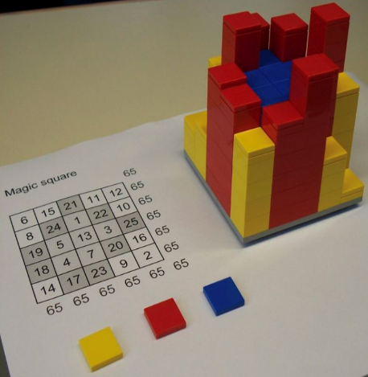
Dacă un pătrat magic este transpus într-o construcție Lego cu piese mai înalte pentru numere mai mari, apoi este turnată apă pe ea, ce credeți că se va întâmpla?
Unele Pătrate magice, ca cel din a doua imagine, vor reține multă apă.
Dacă Pătratul magic a fost făcut ca pătratul Luo Shu, numai că mai mare, va conține cele mai multe ochiuri separate de apă.
Apa va fi distribuită pe suprafața cea mai mare posibilă.
Poate că, dacă ar fi vorba de un peisaj natural, ar însemna că o eventuală inundație nu ar provoca daune prea mari, ca în mesajul din povestea cu Împăratul și Broasca țestoasă, de la începutul activității?
Matthew Knecht Gallatin
Walter Trump
Notes:
Imaginea 1: Demonstrație cu Lego și apă - https://en.wikipedia.org/wiki/File:Legoretention.jpg
Author: Matthew Knecht Gallatin
CC 3.0
Imaginea 2: Retenția de apă într-un pătrat magic 5x5 - https://en.wikipedia.org/wiki/File:Magicsquareretention.jpeg
Autor: Walter Trump
CC 3.0

Slide 45
Video pentru o activitate P4C (filosofie pentru copii): https://www.youtube.com/watch?v=Y8SA0gtSBNs Oamenii încă mai încearcă să înțeleagă Pătratele magice. Acest film arată modelele create pornind de la Pătratul magic Luo Shu, utilizând grafică 3D. Pe măsură ce îl urmăriți, gândiți-vă la ce ați învățat despre pătrate magice și încercați să formulați unele întrebări filosofice.

Slide 46
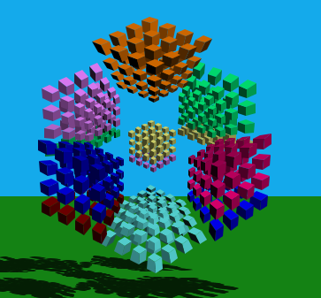
Dar dacă am extinde Pătratele magice și în a treia dimensiune?
SpinningSpark
Notes:
https://en.wikipedia.org/wiki/File:4-cube_4%5E4.png
Author: SpinningSpark
CC Attribution-ShareAlike 3.0

Slide 47
Un Pătrat Geomagic, bazat pe Luo Shu
Soluțiile sunt în partea dreaptă.
Puteți rezolva coloanele sau diagonalele?
Notes:
Pătratul Geomagic creat de Lee Sallows , bazat pe Luo Shu, realizat din figuri geometrice polyomino (https://en.wikipedia.org/wiki/Polyomino), de la 1 la 9, cu trei soluții pe partea dreaptă (fiecare cu un pătrățel lipsă). Elevii ar putea remarca o corespondență între unitățile mici turcoaz și cifrele negative din diapozitivul 6/7.
Reproducere după originalul de la https://en.wikipedia.org/wiki/Lee_Sallows (CC BY SA 3.0)

Slide 48
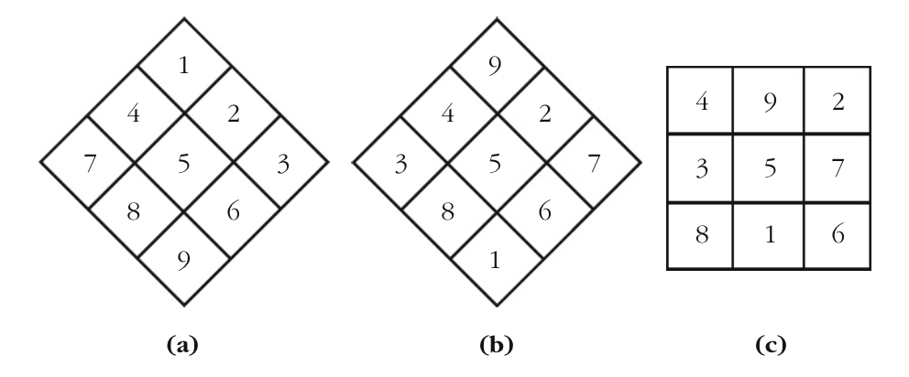
Un mod rapid de a crea un Pătrat magic Luo Shu
Notes:
Activitate suplimentară.
Această metodă poate fi aplicată pentru a crea Pătrate magice impare mai mari.

Slide 49
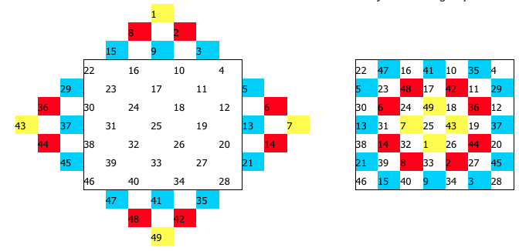
Așa se utilizează metoda pentru a crea Pătrate magice impare mai mari.
Notes:
Activitate suplimentară.
https://www.magischvierkant.com/two-dimensional-eng/7x7/diagonal-method/

Slide 50
Formula pentru Numărul Magic (Constanta Magică) a Pătratului Magic
Unde:
M = Constanta Magică
n = ordinea Pătratului magic (numărul de linii sau coloane)
n² = numărul total de celule (și de numere) din Pătratul magic
M = n(n² + 1)/2
Exemplu: Pătratul magic Luo Shu:
M = 3(9 + 1) = 10/2 = 5
Notes:
Activitate suplimentară.

